Slide 1



ДОПОЛНИТЕЛЬНОЕ ЗАНЯТИЕ
Повторение Basic JavaScript
DOM

Slide 2



ПЛАН ЗАНЯТИЯ. JavaScript
Типы данных в JavaScript
Сравнение, приведение типов, typeof, NaN
Переменные let, cont, var (Поднятие и область видимости)
Математические операторы
Условный оператор
console.log, prompt(), alert()
Массивы
Циклы
Объект, свойства объекта (ключ : значение)
Функции

Slide 3
ПЛАН ЗАНЯТИЯ. DOM JS
Что такое DOM дерево
Как мы можем взаимодействовать с элементами html через JavaScript: querySelector(), querySelectorAll()
innerHTML
createElement()
appendChild()
Атрибуты
classList
События в JS, addEventListener()
Объект event, preventDefault()

Slide 4
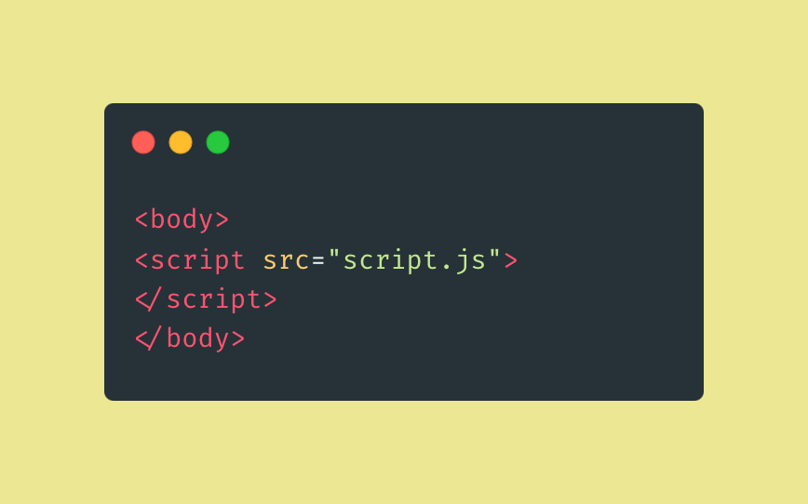
Подключаем js к index.html
внизу тега боди, после всего html пишет тег script
в атрибут src прокидываем название нужно файла js
файлов js может быть несколько, каждый выносится в отдельный тег

Slide 5
Почему script в самом низу?
Когда браузер загружает HTML и доходит до тега <script>...</script>, он не может продолжать строить DOM. Он должен сначала выполнить скрипт)
Если вверху страницы объемный скрипт, он «блокирует» страницу.
Скрипты не видят DOM-элементы ниже себя, поэтому к ним нельзя добавить обработчики и т.д.

Slide 6
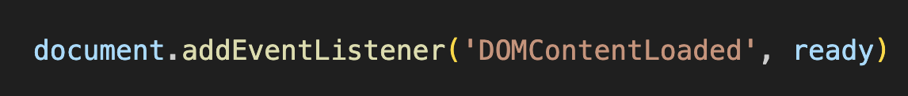
DOMContentLoaded
Браузер полностью загрузил HTML, было построено DOM-дерево, но внешние ресурсы, такие как картинки <img> и стили, могут быть ещё не загружены.
Событие DOMContentLoaded срабатывает на объекте document.
Мы должны использовать addEventListener, чтобы поймать его:

Slide 7
defer vs async
Defer
Атрибут defer сообщает браузеру, что он должен продолжать обрабатывать страницу и загружать скрипт в фоновом режиме, а затем запустить этот скрипт, когда DOM дерево будет полностью построено.
Скрипты с defer никогда не блокируют страницу.
Скрипты с defer всегда выполняются, когда дерево DOM готово
Отложенные с помощью defer скрипты сохраняют порядок относительно друг друга, как и обычные скрипты.
Но defer не только говорит браузеру «не блокировать рендеринг», он также обеспечивает правильную последовательность выполнения скриптов.
Async
Атрибут async означает, что скрипт абсолютно независим:Страница не ждёт асинхронных скриптов, содержимое обрабатывается и отображается
Остальные скрипты не ждут async, и скрипты c async не ждут другие скрипты.

Slide 8
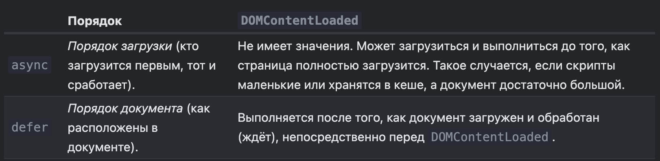
defer vs async

Slide 9
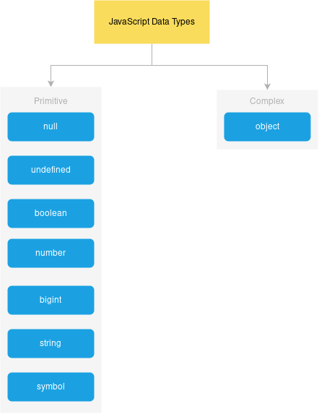
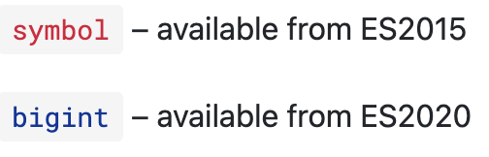
Типы данных в JavaScript

Slide 10
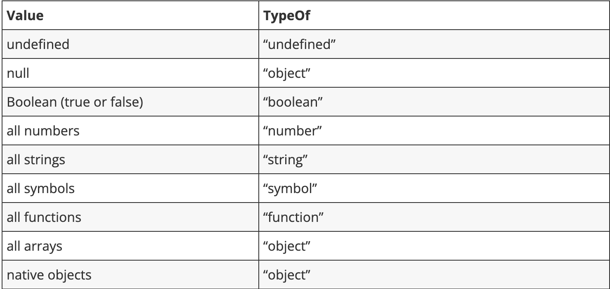
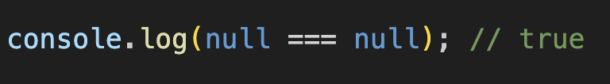
Типы данных в JavaScript

Slide 11

Названия переменных
В имени использовать только латинские буквы, _, цифры. (JS)
Переменная не может начинаться с цифры
Переменная должна быть осмысленной
Не использовать транслитерацию
JavaScript case sensitive - const b !== const B

Slide 12
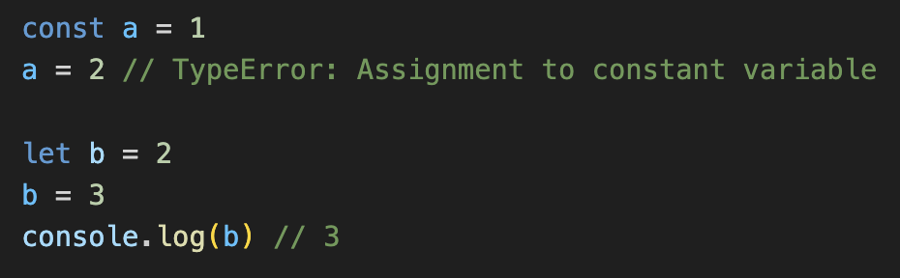
let const
мы не можем переназначить const
мы можем перезаписать значение let

Slide 13
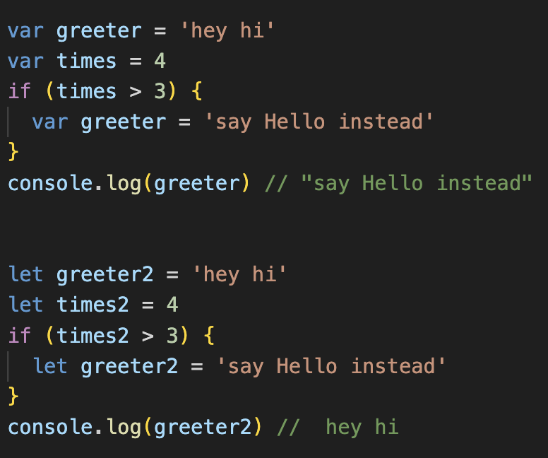
let var
let имеет блочную область видимости
Блок — это фрагмент кода, ограниченный фигурными скобками {}. Всё, что находится внутри фигурных скобок, относится к блоку
нет поднятия (Hoisting)
Var-объявления могут обладать видимостью глобальной или локальной (область видимости в пределах функции).

Slide 14
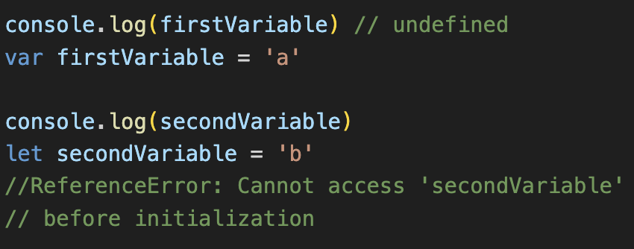
Поднятие(Hoisting)
Поднятие — механизм в JavaScript, по которому переменные и объявления функций перемещаются в верхнюю часть своей области видимости, прежде чем начнется выполнение кода.

Slide 15
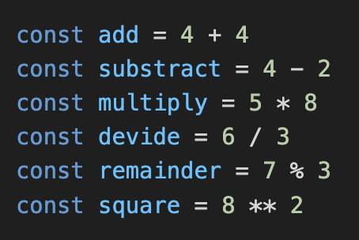
Математические операции

Slide 16
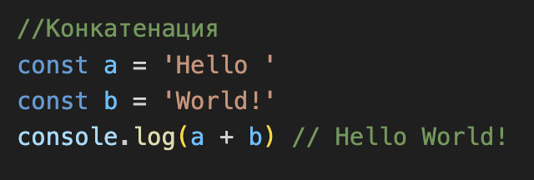
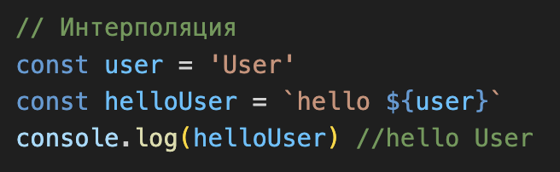
Конкатенация и интерполяция

Slide 17
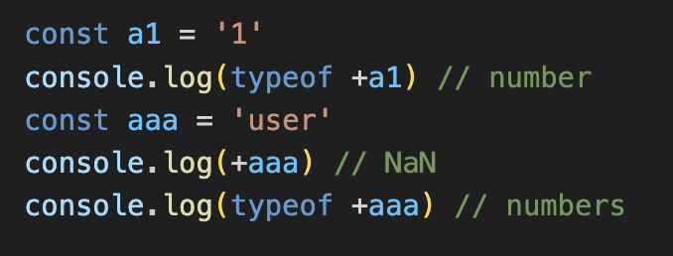
Волшебный JS

Slide 18
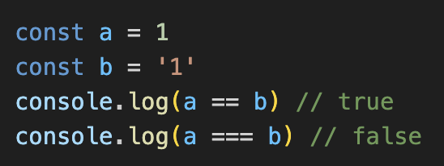
Сравнение в JS. Строгое и не очень
Строгое сравнение используется для приведения типов, строка не равна числу!
Старайтесь всегда использовать строгое сравнение

Slide 19
Логические операторы
Строгое сравнение используется для приведения типов, строка не равна числу!
Старайтесь всегда использовать строгое сравнение

Slide 20
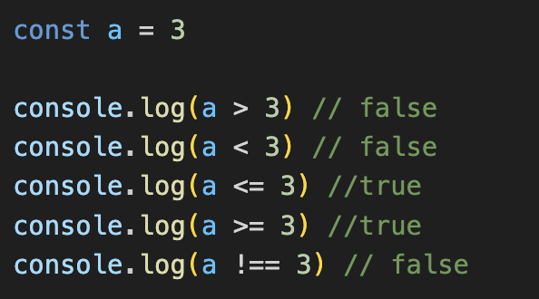
Операторы сравнения

Slide 21

Взаимодействие с пользователем. Консоль
Мы можем вывести переменную или результат выполнения кода в консоль браузера при помощи console.log()
Alert показывает сообщение и ждeт, пока пользователь нажмeт кнопку «ОК». Это модальное окно, то есть пользователь не может взаимодействовать с другим интерфейсом, пока его не закроет
Prompt принимает два аргумента title - Текст для отображения в окне.
default - Необязательный второй параметр, который устанавливает начальное значение в поле для текста в окне.
Вызов prompt возвращает текст, указанный в поле для ввода, или null, если ввод отменён пользователем.

Slide 22
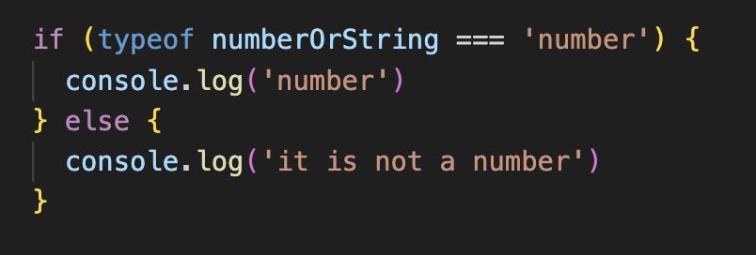
Оператор if else
Позволяет выполнять определенный код в зависимости от условия

Slide 23
Массивы
Позволяют хранить коллекцию элементов
Данные могут быть любого типа
Индексация элементов начинается с 0
У нас есть определенные методы массивов, которые позволяют работать с массивом, например push() и pop() (больше методов мы будем проходить дальше)
Мы можем пройтись по массиву, используя цикл
typeof array - object
Сравниваются по ссылке, а не значению

Slide 24
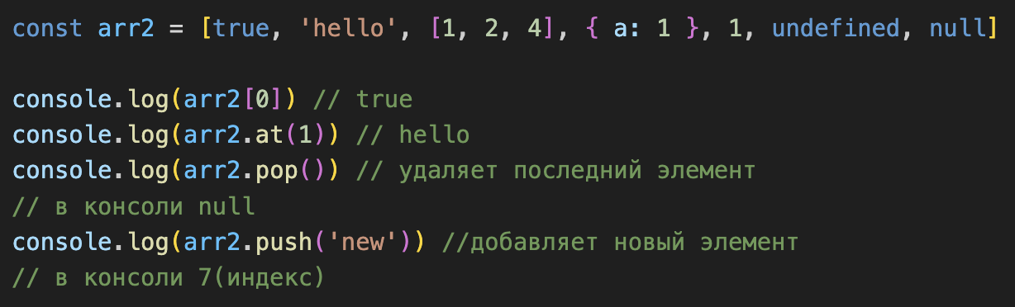
Массивы

Slide 25
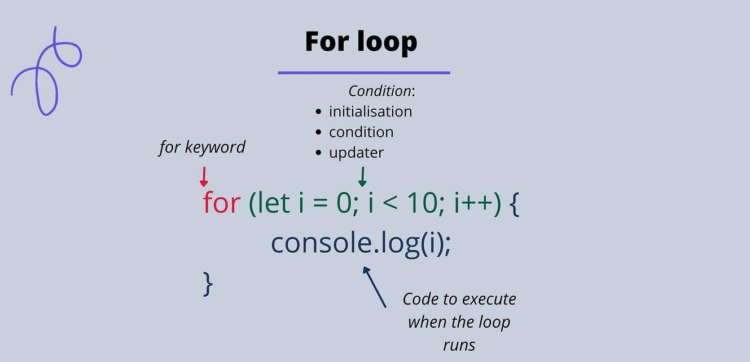
Цикл
позволяет итерироваться по массиву
внутри for 1) отсчет 2) условие окончания 3) шаг
в фигурных скобках код , который надо выполнить

Slide 26
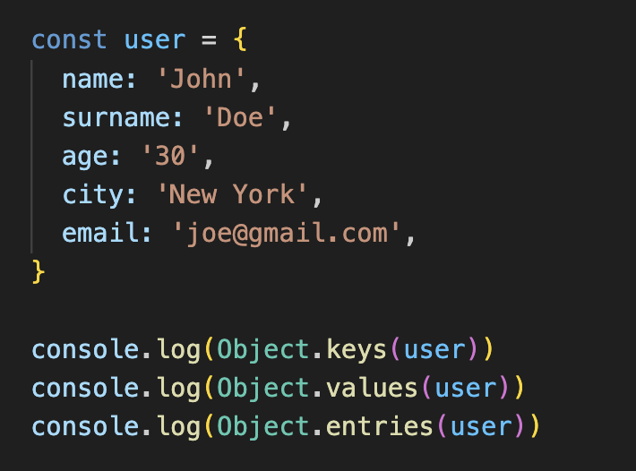
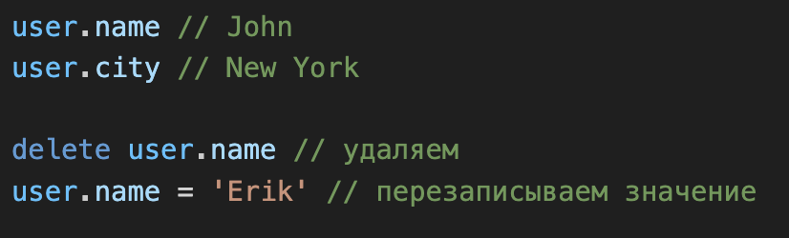
Объекты
Позволяют хранить данные в паре ключ значение
Можем получить по ключу значение
Можем перезаписать значение
Используя глобальный объект Object, можем получать данные из объекта
Можем удалять данные из объекта
Сравниваются по ссылке а не значению

Slide 27
Функции
Служит для изолирования логики и дальнейшего переиспользования
Чтобы получить результат вычисления, необходимо вызвать функцию
Чтобы функция возвращала результат необходимо написать условие return
Переменные в объявление функции называются параметрами, а фактические данные передаваемые при вызове - аргументами
Функция переданная в объект называется метод

Slide 28
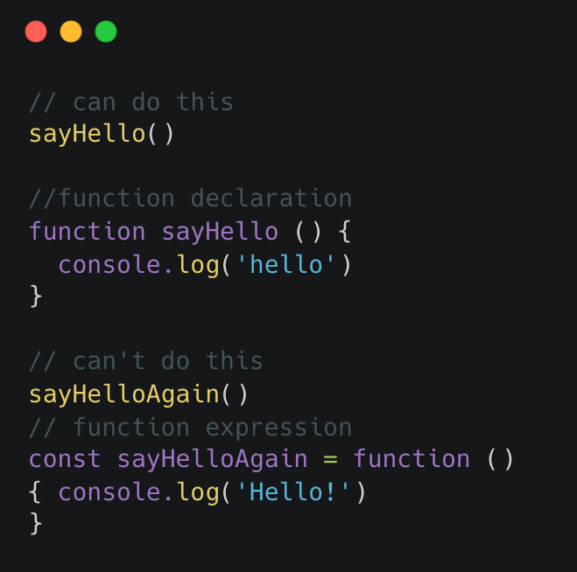
Функции

Slide 29
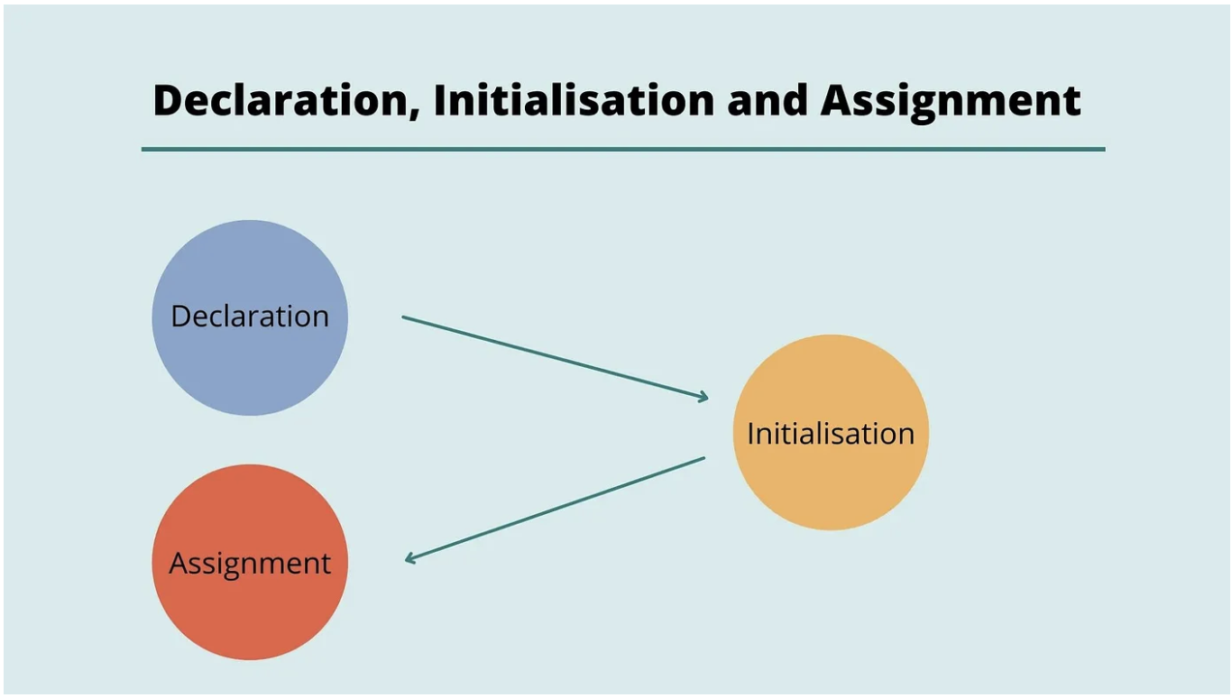
Объявление, инициализация, присваивание

Slide 30
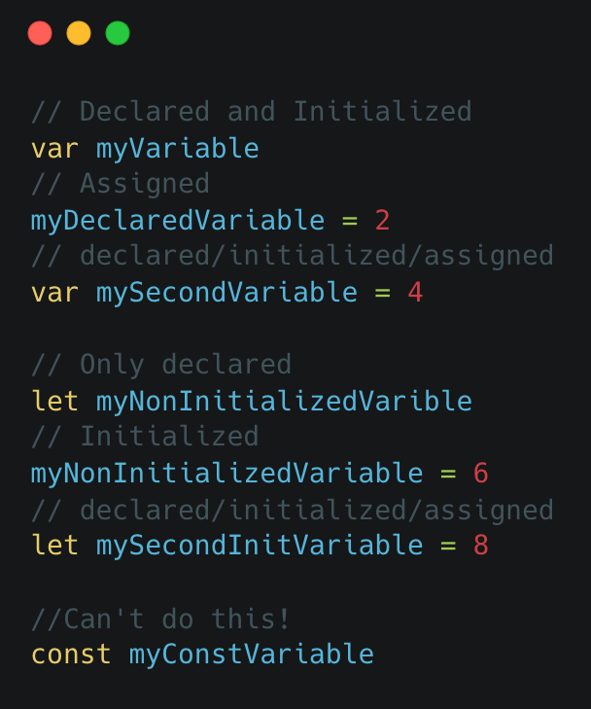
Объявление, инициализация, присваивание
При объявлении через var сразу идет инициализация переменной со значением undefined
При объявлении let нет инициализации
Нельзя просто объявить const, надо сразу присвоить значение переменной

Slide 31
Hoisting (поднятие)
это механизм в JavaScript, в котором переменные и объявления функций, передвигаются вверх своей области видимости перед тем, как код будет выполнен
Компилятор Javascript, под капотом, в самом верху, добавляет строку с объявлением нашей переменной
передвигает только! объявления функции или переменной(var). Назначения переменным остаются на своих местах. (у переменной var инициализация undefined)
Применительно к функциям, "поднятие" работает только с объявлением функций!
Поднятие в JS не работает при использовании функциональных выражений, стрелочных функций и любых других способов создания функций
Переменные let, const поднимаются, но не инициализируются

Slide 32
DOM дерево.
Document Object Model, сокращённо DOM – объектная модель документа, которая представляет все содержимое страницы в виде объектов, которые можно менять.
В соответствии с объектной моделью документа («Document Object Model», коротко DOM), каждый HTML-тег является объектом. Вложенные теги являются «детьми» родительского элемента. Текст, который находится внутри тега, также является объектом.
Все эти объекты доступны при помощи JavaScript, мы можем использовать их для изменения страницы.
Например, document.body – объект для тега <body>.
Можно использовать для обращения:
querySelector() - для одного элемента (возвращает первый)
querySelectorAll() - для нескольких элементов (возвращает все)

Slide 33
DOM. Дети и потомки
Дочерние узлы (или дети) – элементы, которые являются непосредственными детьми узла. Другими словами, элементы, которые лежат непосредственно внутри данного. Например, <head> и <body> являются детьми элемента <html>.
Потомки – все элементы, которые лежат внутри данного, включая детей, их детей и т.д.
Коллекция childNodes содержит список всех детей, включая текстовые узлы.
Свойства firstChild и lastChild обеспечивают быстрый доступ к первому и последнему дочернему элементу.

Slide 34
DOM дерево. Коллекция элементов
Коллекция элементов похожа на массив, но есть два различия принципиальных
Коллекция - это особый перебираемый объект-псевдомассив.
Для перебора коллекции мы можем использовать for..of:
Методы массивов не будут работать, потому что коллекция – это не массив
DOM-коллекции доступны только для чтения.
Все методы "getElementsBy*" возвращают живую коллекцию. Такие коллекции всегда отражают текущее состояние документа и автоматически обновляются при его изменении.

Slide 35
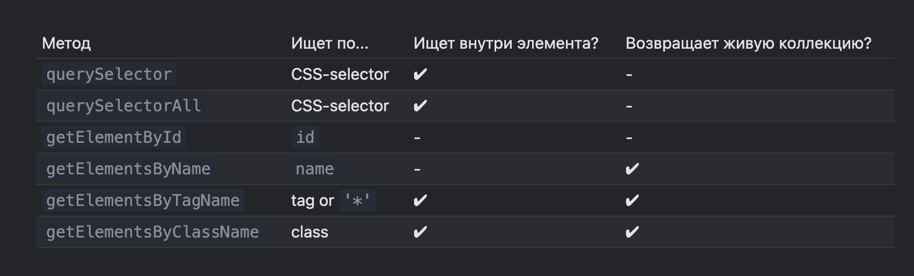
DOM дерево. Селекторы
Многие устарели. Используются в основном querySelector(), querySelectorAll()
getElementById() - если только один элемент уникальный, и нет в js глобальной переменной

Slide 36
DOM узлы.
У разных DOM-узлов могут быть разные свойства. Например, у узла, соответствующего тегу <a>, есть свойства, связанные со ссылками, а у соответствующего тегу <input> – свойства, связанные с полем ввода
Текстовые узлы отличаются от узлов-элементов. Но у них есть общие свойства и методы, потому что все классы DOM-узлов образуют единую иерархию.
Основные классы документов: Node, Document, CharacterData(text, comment), Element, HTMLElement

Slide 37
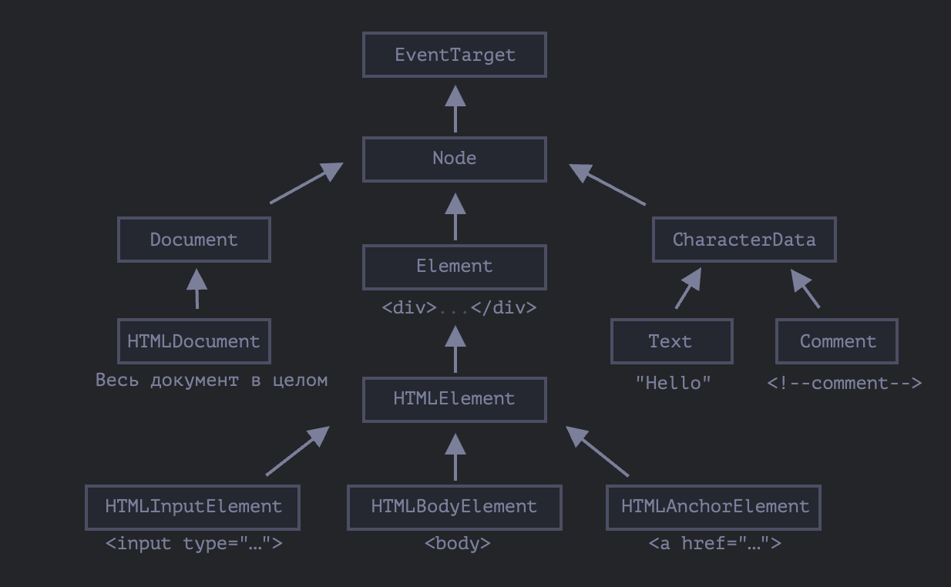
DOM узлы.

Slide 38
DOM дерево. InnerHTML
Свойство innerHTML позволяет получить HTML-содержимое элемента в виде строки.
Мы также можем изменять его. Это один из самых мощных способов менять содержимое на странице.
Свойство innerHTML есть только у узлов-элементов.

Slide 39
DOM дерево. attribute
У HTML-атрибутов есть следующие особенности:
Их имена регистронезависимы (id то же самое, что и ID).
Их значения всегда являются строками.
elem.hasAttribute(name) – проверяет наличие атрибута.
elem.getAttribute(name) – получает значение атрибута.
elem.setAttribute(name, value) – устанавливает значение атрибута.
elem.removeAttribute(name) – удаляет атрибут.
elem.attributes - получить все атрибуты
Использование data-* атрибутов – валидный, безопасный способ передачи пользовательских данных.

Slide 40
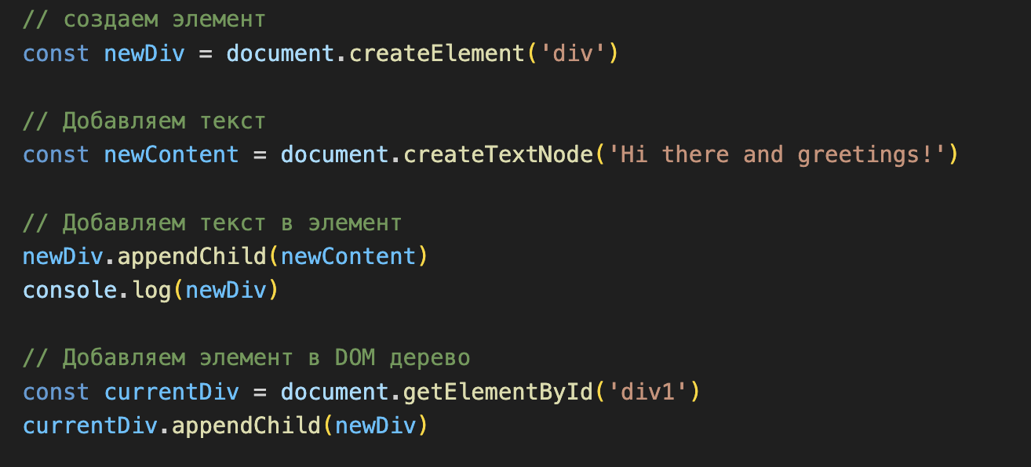
DOM. createElement() / appendChild()

Slide 41
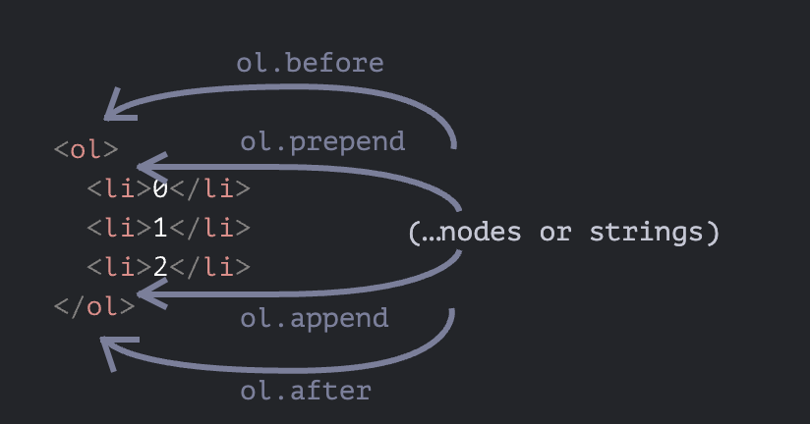

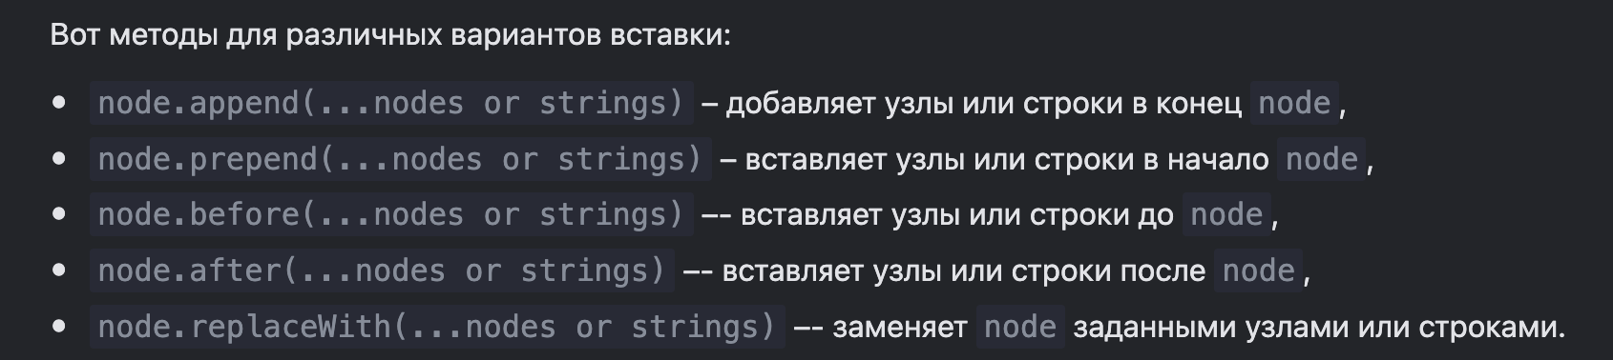
DOM. Добавление элементов

Slide 42
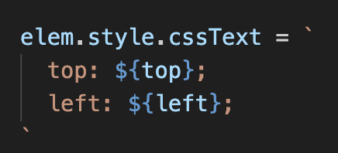
DOM дерево. classList
можно задать напрямую : element.style.color = ‘black’
можно переписать несколько, используя cssText
(можем перезаписать стили):
ЛУЧШЕ ВСЕГО ИСПОЛЬЗОВАТЬ КЛАССЫ !!!
можно использовать classList - специальный объект с методами для добавления/удаления одного класса.
elem.classList.add/remove("class") – добавить/удалить класс.
elem.classList.toggle("class") – добавить класс, если его нет, иначе удалить.
elem.classList.contains("class") – проверка наличия класса, возвращает true/false.

Slide 43
DOM. event()
Событие – это сигнал от браузера о том, что что-то произошло. Все DOM-узлы подают такие сигналы
События мыши:
click – происходит, когда кликнули на элемент левой кнопкой мыши (на устройствах с сенсорными экранами оно происходит при касании).
contextmenu – происходит, когда кликнули на элемент правой кнопкой мыши.
mouseover / mouseout – когда мышь наводится на / покидает элемент.
mousedown / mouseup – когда нажали / отжали кнопку мыши на элементе.
mousemove – при движении мыши.
События на элементах управления:
submit – пользователь отправил форму <form>.
focus – пользователь фокусируется на элементе, например нажимает на <input>.
Клавиатурные события:
keydown и keyup – когда пользователь нажимает / отпускает клавишу.

Slide 44
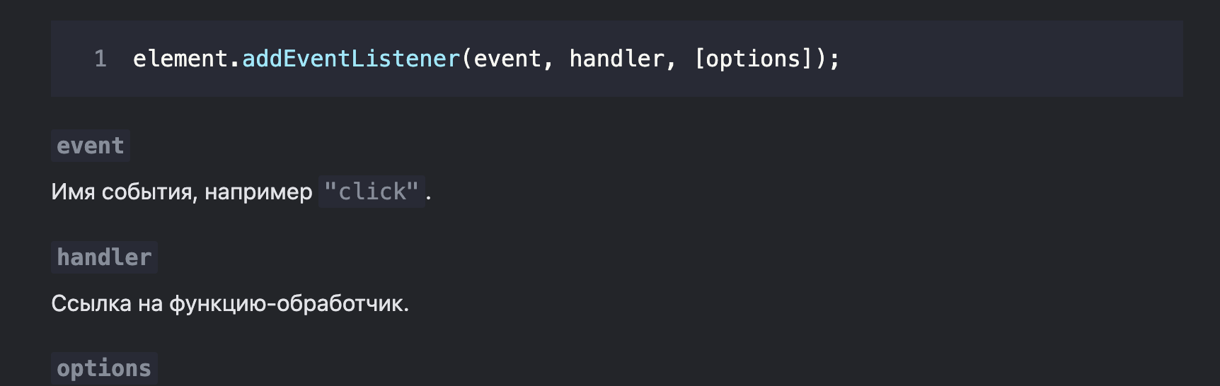
DOM. addEventListener()

Slide 45
Async/defer
https://learn.javascript.ru/script-async-defer
Типы данных: https://www.w3schools.com/js/js_datatypes.asp
Символы: https://learn.javascript.ru/symbol
alert, prompt:
https://learn.javascript.ru/alert-prompt-confirm#alert
https://www.w3schools.com/jsref/met_win_alert.asp
Var, let, const:
https://medium.com/nuances-of-programming/var-let-const-%D0%B2-%D1%87%D0%B5%D0%BC-%D1%80%D0%B0%D0%B7%D0%BD%D0%B8%D1%86%D0%B0-dc6c3beb0b12
Поднятие:
https://developer.mozilla.org/ru/docs/Glossary/Hoisting
https://www.w3schools.com/js/js_hoisting.asp
Область видимости в JS:
https://habr.com/ru/articles/517338/
Полезные статьи

Slide 46
Объекты:
https://learn.javascript.ru/object
Функции:
https://doka.guide/js/function-as-datatype
https://www.w3schools.com/js/js_functions.asp
DOM дерево
https://learn.javascript.ru/dom-nodes
https://learn.javascript.ru/dom-navigation
https://learn.javascript.ru/searching-elements-dom
https://learn.javascript.ru/basic-dom-node-properties
https://learn.javascript.ru/modifying-document
https://learn.javascript.ru/introduction-browser-events
Полезные статьи

